Slide 1
স্বাগত

Slide 2
রোকসানা ইয়াসমিন
সহকারী শিক্ষক
মল্লিকপুর মডেল সরকারি প্রাথমিক বিদ্যালয়,
সুনামগঞ্জ সদর, সুনামগঞ্জ।
ID: rukshanayasmin
শ্রেণিঃ চতুর্থ
বিষয়ঃ বাংলা
পাঠঃ ঘুরে আসি সোনারগাঁও
শিক্ষার্থীঃ ৫৫ জন

Slide 3
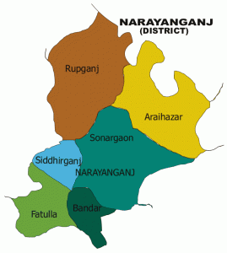
এক নজরে জেনে নেই সোনারগাঁও এর ভৌগলিক অবস্থান
সোনারগাঁও ম্যাপ

Slide 4
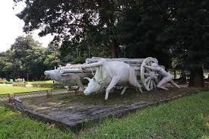
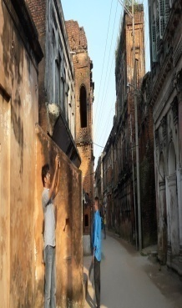
সোনারগাঁও এর কিছু চিত্র

Slide 5
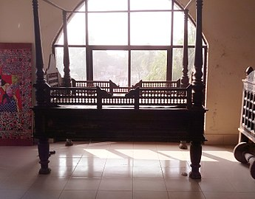
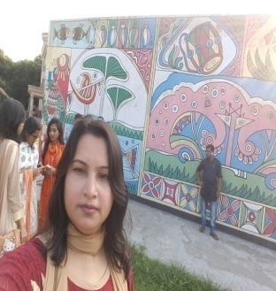
সোনারগাঁও এর কিছু চিত্র

Slide 6
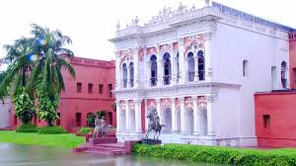
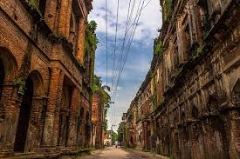
পাঠ ঘোষণা
বলত এগুলো কিসের ছবি?

Slide 7
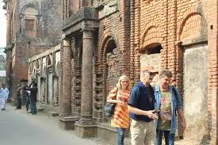
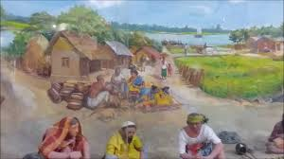
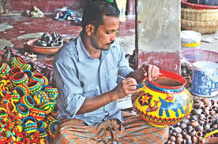
সোনারগাঁও এর বিভিন্ন চিত্র

Slide 8
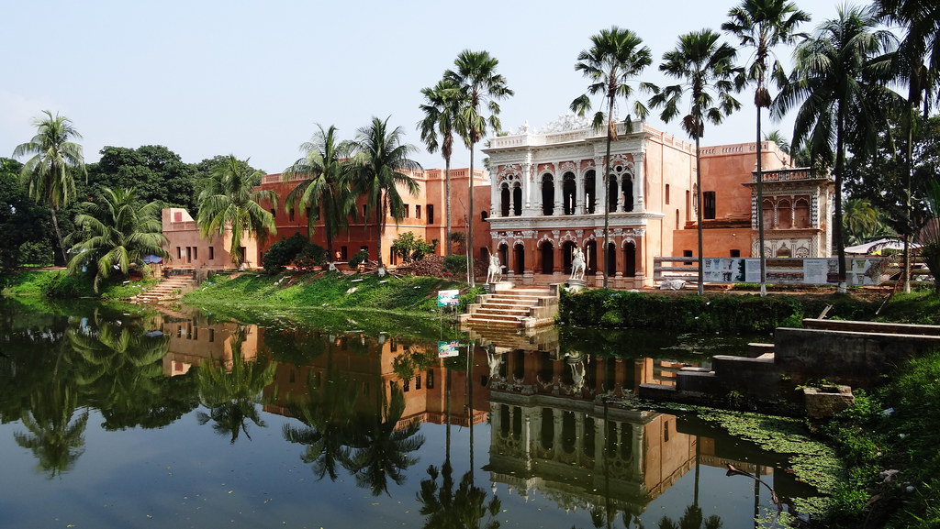
আমাদের আজকের পাঠঃ
ঘুরে আসি সোনারগাঁও

Slide 9
শিখনফলঃ এই পাঠ শেষে শিক্ষার্থীরা শিখবে…
শোনাঃ ১.১.১। যুক্তব্যঞ্জন সহযোগে গঠিত শব্দ শুনে বুঝতে পারবে।
১.৩.১। নির্দেশনা শুনে বুঝতে পারবে।
বলাঃ ১.২.১। যুক্তব্যঞ্জন সহযোগে তৈরি শব্দযুক্ত বাক্য স্পষ্ট ও শুদ্ধভাবে বলতে পারবে।
১.৩.২। শুদ্ধ উচ্চারণে প্রশ্ন করতে ও উত্তর দিতে পারবে।
পড়াঃ ১.৩.১। যুক্তব্যঞ্জন সংবলিত শব্দ পড়তে পারবে।
১.৫.২। বিরামচিহ্ন দেখে সাবলীলভাবে অনুচ্ছেদ পড়তে পারবে।
২.৪.১। গল্প পড়তে পারবে।

Slide 10
এসো বই পড়ি
বাংলা বই এর ৭৮ পৃষ্ঠা খোল,
“জানুয়ারির মাঝামাঝি...... একটু গেলেই সোনারগাঁও।”

Slide 11
আদর্শ পাঠ...

Slide 12
একক কাজ
পাঠ্যাংশটুকু মনযোগ সহকারে পড়।

Slide 13
জোড়ায় কাজ
যুক্তবর্ণ ভেঙ্গে লেখ...

Slide 14
এসো যুক্তবর্ণ শিখি...
স্কুল= স্ক স+ক
উল্লাস= ল্ল ল+ল
চিন্তা= ন্ত ন+ত

Slide 15
দলগত কাজ
শাপলা দলের কাজঃ নতুন শব্দ খোঁজে বের করো।
জবা দলের কাজঃ নতুন শব্দের অর্থ লেখো।

Slide 16
নতুন শব্দ খুঁজে বের কর...
সুশৃঙ্খল
সুনিয়ন্ত্রিত
ম্যাপ
মানচিত্র
কাচপুর ব্রিজ
কাচপুর সেতু

Slide 17
মূল্যায়ন
গল্পটির নাম কি ছিল?
গল্পটি কি নিয়ে লেখা?
এই অংশটুকু রিডিং পড়?

Slide 18
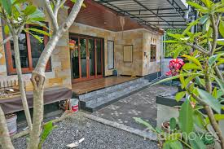
বাড়ির কাজ
এই পাঠের যে অংশটুকু পড়ালাম তা বাড়িতে গিয়ে মনযোগ সহকারে পড়বে।

Slide 19
ধন্যবাদ
ধন্যবাদ
ধন্যবাদ
ধন্যবাদ

